Slide 1
La valutazione bioposturale e le sue applicazioni in ambito kinesiologico
Dott. Angelo, Paolo Amico
U.O.S. Medicina dello Sport
U.S.U. Policlinico di Bari

Slide 2
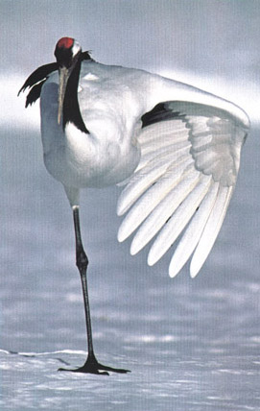
POSTURA E COORDINAZIONE
La postura di base e la coordinazione cinetica costituiscono il prerequisito, perché l’atto motorio, sia volontario e finalistico che automatico, possano adeguatamente e correttamente raggiungere il target prefissato

Slide 3
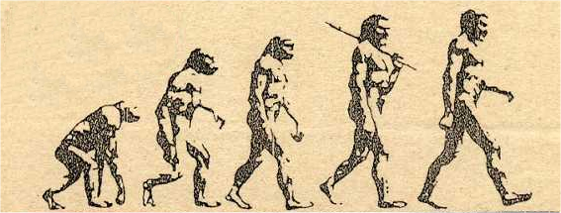
LA POSTURA SEGUE IL MOVIMENTO COME UN’OMBRA
Sherrington

Slide 4
POSTURA
processo che precede, interagisce e rielabora l'esperienza di una melodia cinetica
POSTURA DI BASE stazione eretta
controllo di una oscillazione corporea lenta e costante con fulcro alla tibio-tarsica, che comporta un riadattamento muscolare, tendineo e legamentoso, consentendo brevi periodi di riposo ai tessuti di sostegno

Slide 5
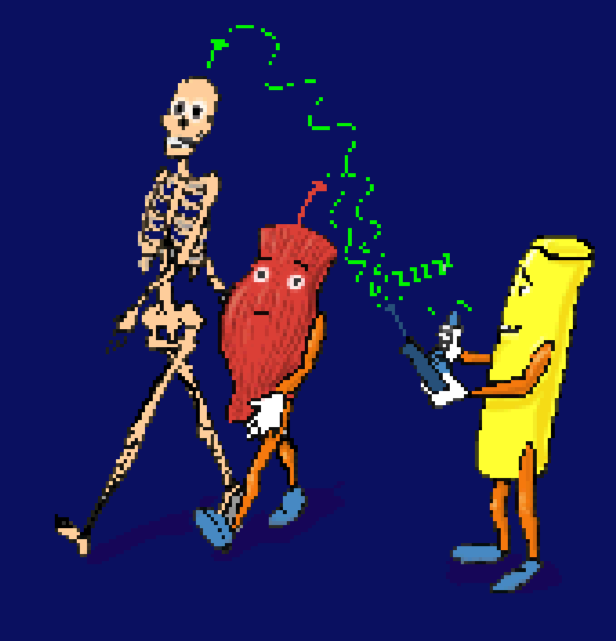
POSTURA:
meccanismi di regolazione
NON NERVOSI: Saldati alle proprietà meccaniche intrinseche delle
articolazioni (postura come fenomeno passivo)
NERVOSI: Attività integrative a partenza da unità capsulo- ligamentose o da afferenze muscolo-tendinee (postura come fenomeno attivo)
Attività di tipo integrativo a vari livelli: Unità capsulo-ligamentose, afferenze
muscolo-tendinee fino a: aree cortico-sottocorticali sistema limbico, aree associative gangli della base, cervelletto afferenze sensitivo-sensoriali
Modulano il tono muscolare, esercitando sulle UFCL sollecitate dalla forza di gravità un'azione uguale e contraria al fine di mantenere la postura

Slide 6
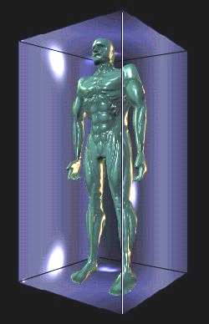
L’instabilità posturale può provocare marcate
modificazioni a carico dell’apparato
mio-artro-cinetico riducendo in
modo significativo le performances
motorie

Slide 7
Negli ultimi anni sono stati proposti strumenti clinici
affidabili e ripetibili sia per la valutazione obiettiva che per
lo studio dell’efficacia degli interventi terapeutici
- Scale cliniche semiquantitative di misura dei disturbi del controllo posturale
e/o delle limitazioni funzionali derivanti dalle alterazioni della capacità motoria
(FIM, BARTHEL, NORRIS, ecc.)
VALUTAZIONI STRUMENTALI:
Baropodometria elettronica: valuta la distribuzione delle pressioni plantari nella stazione eretta sia in fase statica che durante la deambulazione fornendo i valori delle pressioni il punto di massima pressione, la superficie d’appoggio, il baricentro corporeo, quello passante su ogni singolo arto e quello dinamico
Sistema Elite: gait analysis che utilizza telecamere ad infrarossi, reperi cutanei ed EMG di superficie.

Slide 8
Valutazione clinica bio-posturale
Somatotipo (ectomorfo, mesomorfo, endomorfo)
Occlusione mandibolare
Asse oculare
Curve del rachide sul piano sagittale ed eventualmente frontale
Paramorfismi/dismorfismi degli arti superiori (valgismo o recurvato di gomito)
Paramorfismi/dismorfismi degli arti inferiori (piede piatto o cavo, calcagno varo o valgo, ginocchio/tibia valgo/varo, ginocchio recurvato, strabismo rotuleo, ecc)
DIM-DIC
Eterometrie arti inferiori o evidenti differenze volumetriche degli arti
Altezza e simmetria in ortostasi di creste iliache, acromion, apici scapolari
Triangoli della taglia
Bending test di Adam per gibbi e salienze
Deformità toraciche
Osservazione al podoscopio con eventuale bending test dell’alluce
Osservazione del ciclo del passo (o anche della corsa se necessario)

Slide 9
Le informazioni vestibolari, visive, propriocettive ed esterocettive a partenza degli arti inferiori e dai piedi
sono di importanza maggiore
rispetto a quelle relative al rachide ed alla muscolatura dell'occhio
ASSOCIATION FRANçAISE
DE POSTUROLOGIE
Stabilometrie experimentale

Slide 10
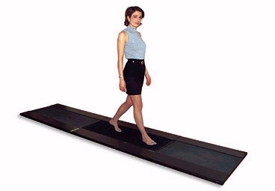
BAROPODOMETRIA ELETTRONICA
Clinical Gait Software
Versione modulare con “piattaforma barosensibile”
per indagini statiche, dinamiche e posturografiche
Sensori a matrice resistiva fino a 100 Kg/cm²
Modulare (120/240 x 40 cm) con sensori di 1 cm²
Rivestimento (pelle artificiale con metallizzazione interna che deformandosi trasmette le informazioni ai sensori sottostanti)

Slide 11
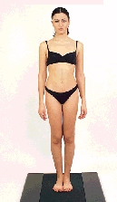
BAROPODOMETRIA ELETTRONICA
Clinical Gait Software
S T A T I C A
- Appoggio bipodalico spontaneo
- Recupero propriocettività
- Arti superiori lungo il tronco
- Squardo in avanti
- Retropiedi allineati
- Margine mediale piede equidistante dall’asse
delle ordinate
- Chopart coincidente con l’asse delle ascisse

Slide 12
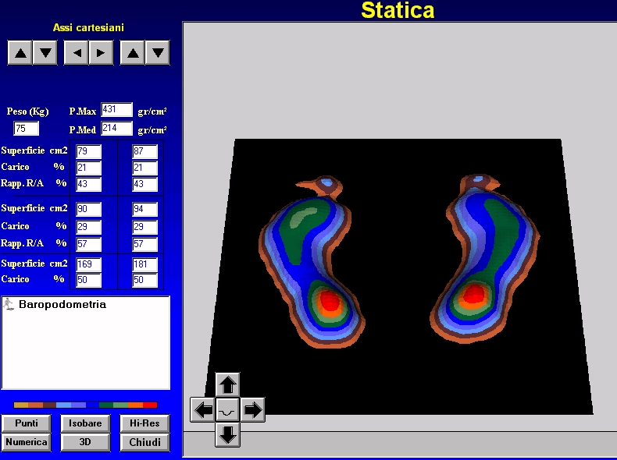
ANALISI STATICA
Visualizza l'appoggio bipodalico del soggetto in stazione eretta, per mezzo della media di 8 rilevazioni consecutive elaborate in 1500 msec., per quanto riguarda:
carico
superficie
Med A/R

Slide 13
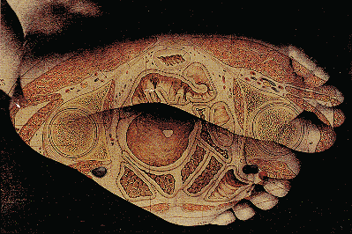
BAROPODOMETRIA ELETTRONICA
Clinical Gait Software
Non esistono valori di normalità ma piuttosto
dei parametri di riferimento
Il piede è una struttura a carico variabile, e proprio questa variabilità ci impedisce di trovare dei valori assoluti ma “parametri di riferimento”
(range di valori di normalità).

Slide 14
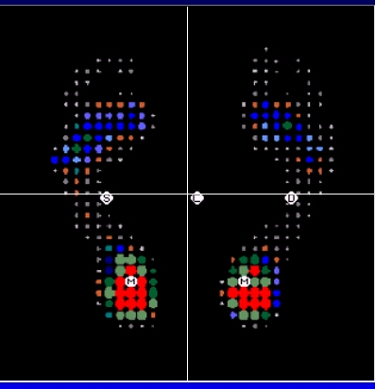
CARICO STATICA
- Equilibrato sia a destra che a sinistra
- Maggiore retropiede
- M posizionato sulla parte
posteriore del piede
C (baricentro corporeo), D e S
Devono essere allineati,
equidistanti, coincidenti

Slide 15
SUPERFICIE STATICA
Sesso, età
variazione del 10%
Valori quantitativi
Equivalente
dx e sn
Maggiore
avampiede

Slide 16
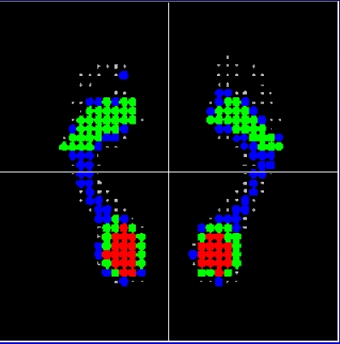
ANALISI ISOBARICA STATICA
CARICHI FORTI : I° Livello
(retropiede)
CARICHI MEDIO - FORTI: II° Livello
(avampiede, retropiede)
CARICHI LIEVI: III° Livello
(mesopiede, perimetro di appoggio)

Slide 17
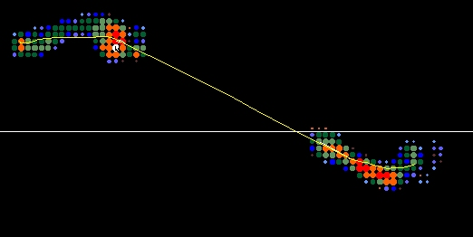
CARICO DINAMICA
- Equilibrato sia a destra che a sinistra
- Maggiore avampiede
- Invertito rispetto alla statica
- M posizionato nel retropiede centralmente
oppure nell’alluce

Slide 18
SUPERFICIE DINAMICA
Sesso, età
variazione del 10%
Superiore rispetto
alla statica
Valori quantitativi
Equivalente
dx e sn
Maggiore
avampiede

Slide 19
RISULTANTE DELLE FORZE DI CARICO
Vettore lineare di sviluppo in continuo dei centri di spinta
III° metatarsale
IV° metatarsale
II° metatarsale
Base V°
metatarsale
Alluce
1/3 posteriore
retropiede

Slide 20
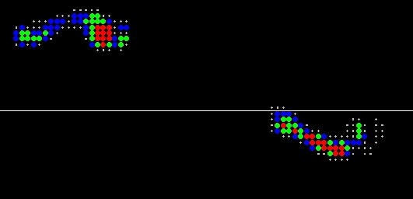
ANALISI ISOBARICA DINAMICA
CARICHI FORTI : I° Livello
(retropiede, avampiede, alluce)
CARICHI MEDIO - FORTI: II° Livello
(avampiede, retropiede)
CARICHI LIEVI: III° Livello
(Mesopiede, perimetro di appoggio)

Slide 21
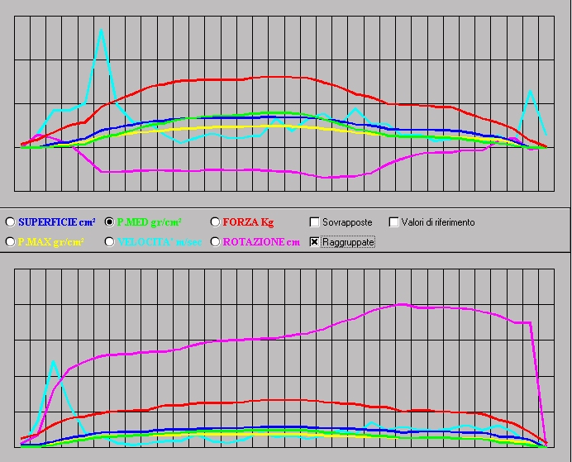

Slide 22
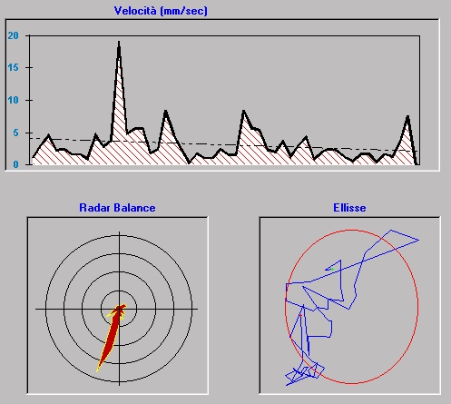
ANALISI POSTUROGRAFICA
Registrazione ed analisi quantitativa delle modalità di mantenimento dell'equilibrio statico : ciò consente di superare i limiti del test di Romberg (acquisizione in 51,2 sec.)
1. Oscillazioni posturali (postural sway)
riferite a C, D, S.
2. Radar balance
3. Velocità degli spostamenti

Slide 23
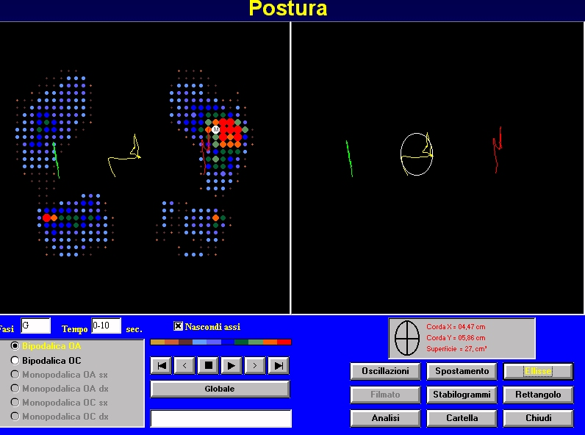
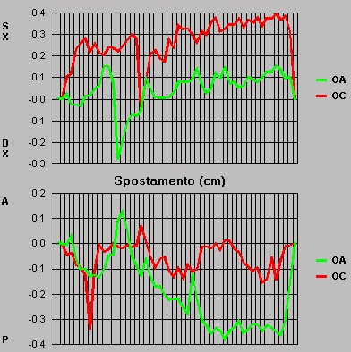
POSTUROGRAFIA
parametri di valutazione
Superficie delle oscillazioni (S)
la superficie dell'ellisse che contiene il 90% dei punti campionati
Lunghezza totale della traccia (L) del centro di pressione
è correlata all'energia spesa
Stabilogramma
è lo spostamento del centro di gravità sul piano frontale (destra-sinistra) e sagittale (antero-posteriore)

Slide 24
POSTUROGRAFIA
parametri di valutazione
INDICE DI ROMBERG
Superficie (occhi chiusi)
I.R. =
Superficie (occhi aperti)
Valori normali da 0.65 a 2.20
Risulta significativo dell'influenza dell'informazione visiva
sul controllo posturale

Slide 25
POSTUROGRAFIA
E' possibile studiare l'eventuale effetto destabilizzante indotto dalla perturbazione di uno o più ingressi sensoriali con numerosi altri test stabilometrici complementari che hanno lo scopo di individuare il contributo dei singoli sottosistemi.
Si potrà inoltre valutare l'influenza dei diversi input, evidenziando quello che ha il ruolo patogenetico principale, oppure slatentizzare un deficit posturale di lieve entità.

Slide 26
POSTUROGRAFIA
test stabilometrici complementari
Componente cervicale
Componente oculomotoria
Componente stomatognatica
Componente relativa agli arti inferiori
Componente relativa ai distretti rachidei

Slide 27
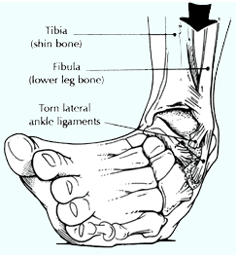
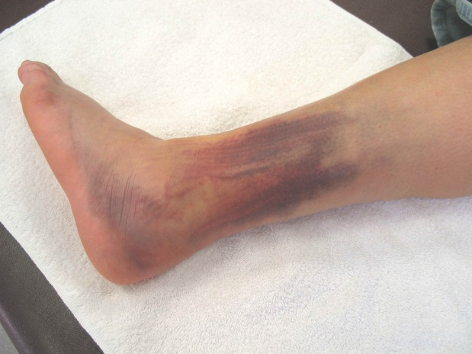
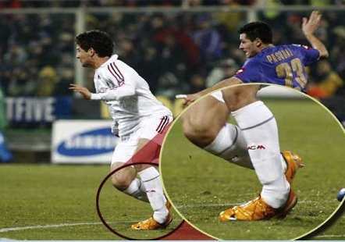
Stabilità e propriocezione
Una lesione capsulo-ligamentosa dell'articolazione tibio-tarsica o del ginocchio può determinare un’instabilità strutturale, a cui spesso si associa la limitazione funzionale legata ai presidi gessati o altro materiale impiegato per stabilizzare passivamente l’articolazione. L’alterazione della sensibilità propriocettiva che ne deriva riduce i segnali afferenti che partono dai meccanocettori; si modifica quindi lo schema corporeo del paziente traumatizzato, con incoordinazione motoria che aggiunge instabilità funzionale a quella strutturale e la predispone a recidive del trauma distorsivo.

Slide 28
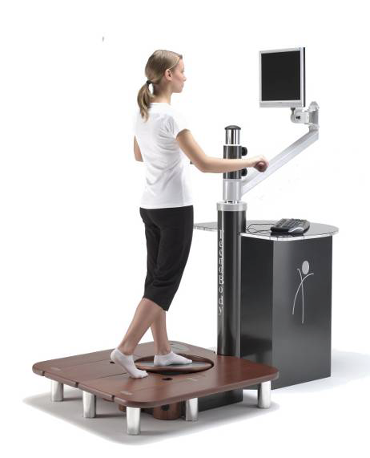
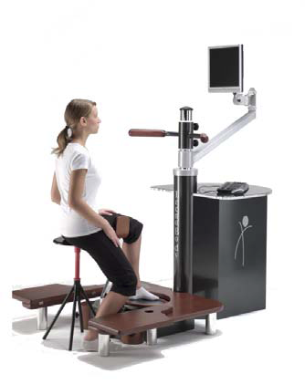
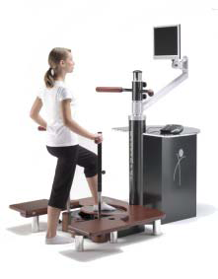
PRO-KIN
Combina la classica pedana basculante con un computer dedicato sul cui schermo viene fornito un costante feedback al paziente, consentendo da un lato di effettuare valutazioni diagnostiche riguardo la stabilità posturale (stabilometria) e la coordinazione motoria (valutazione propriocettiva), dall’altro di eseguire un training per la rieducazione propriocettiva dell’arto inferiore sede del trauma, mediante l’esecuzione di tracciati riabilitativi finalizzati a migliorare la propriocezione nei settori più carenti dell’arco di movimento della tibio-tarsica, con resistenze graduabili in base alle esigenze.

Slide 29
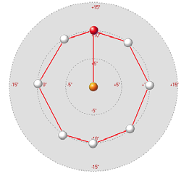
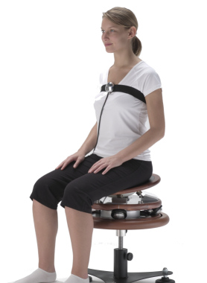
Prokin
Indicazioni: turbe dell’equilibrio, specie di origine neurosensoriale (atassie, neuropatie periferiche, pseudotabe dorsale, SM); vizi posturali di rachide e bacino; traumi distorsivi di ginocchio o caviglia, o relativi esiti in instabilità; protesi di anca o ginocchio; piede piatto lasso; preparazione e riabilitazione sportiva.
Migliora, attraverso la rieducazione propriocettiva, la stabilità posturale e il controllo neuromotorio del tronco e degli arti inferiori; possibile rinforzo dei muscoli stabilizzatori della caviglia.

Slide 30
